Slide 1

Российская империя в XIX — начале XX в.

Slide 2
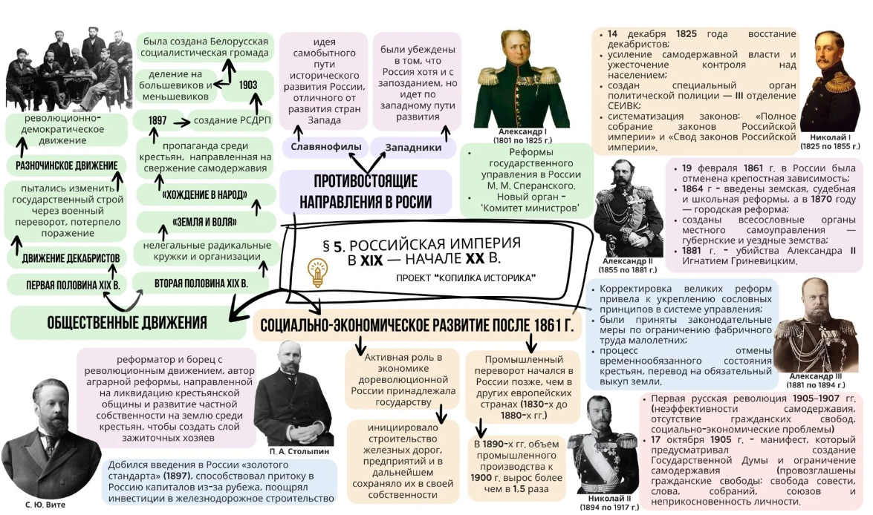

Slide 3


Slide 4
План урока
- Россия в первой половине XIX в.
- Великие реформы
- Россия в конце XIX – начале XX в.
- Внешняя политика
Политические движения
Революция 1905-1907 гг.

Slide 5
ПОЛОЖЕНИЕ РОССИИ
1801–1825 – правление Александра I
1825–1855 – правление Николая I
1855–1881 – правление Александра II
1881–1894 – правление Александра III
1894–1917 – правление Николая II
Многонациональная, аграрная, сословная, кризис устаревшей военно-бюрократической системы управления. Отсталость.

Slide 6
1. Россия в первой половине XIX в.

Slide 7
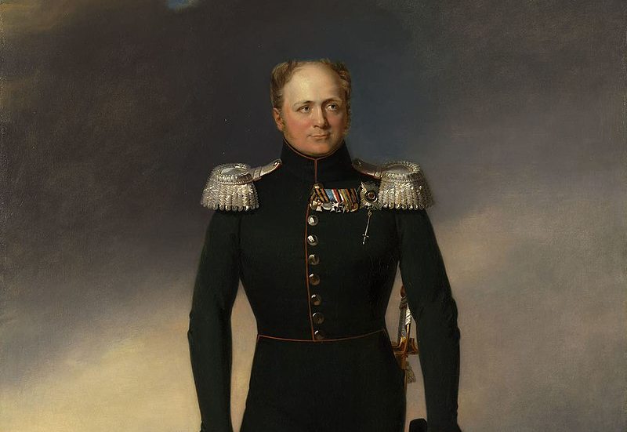
Александр I
БЛАГОСЛОВЕННЫЙ
Император и Самодержец Всероссийский с 1801 по 1825, великий князь Финляндский (с 1809 года), царь Польский (с 1815 года), проведший в России умеренно-либеральные реформы. Внук Екатерины II.

Slide 8
Реформы Александра I
- Была расширена сеть университетов, коллегии заменены министерствами по европейскому образцу.
- Дважды рассматривался вопрос о введении в России конституции
- утверждена конституция Царства Польского, входившего в состав России в качестве автономии
- реализация проекта конституции и плана отмены крепостного права в России столкнулась с упорным сопротивлением правящих кругов, выступавших за сохранение существующих порядков

Slide 9
Реформы Александра I
Негласный комитет (1801–1803) – неофициальный совещательный орган из доверенных лиц (Чарторыйский): Министерская реформа (1802):
Замена коллегий на министерства.
Создание Комитета министров. Расширение прав Сената
Реформы Сперанского (1809) «Введение к Уложению государственных законов»:
Разделение властей (законодательная, исполнительная, судебная).
Создание Государственного совета (1810) – законосовещательный орган.
Проект Государственной думы (не реализован).
Итог: Более совершенный бюрократический аппарат
Более совершенный бюрократический аппарат

Slide 10
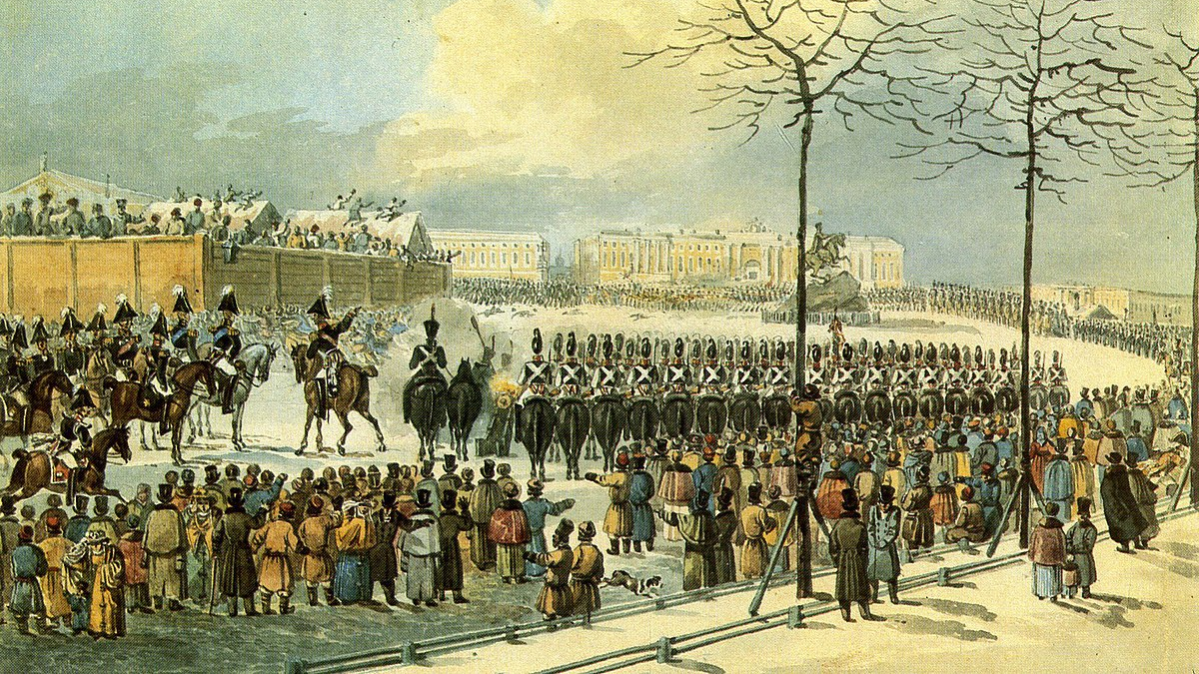
Декабрь 1825 г. – восстание декабристов
https://drive.google.com/file/d/1rwc-bYQXLtS-3BSyBA65HYz9Ecq0FYLa/view?usp=sharing

Slide 11
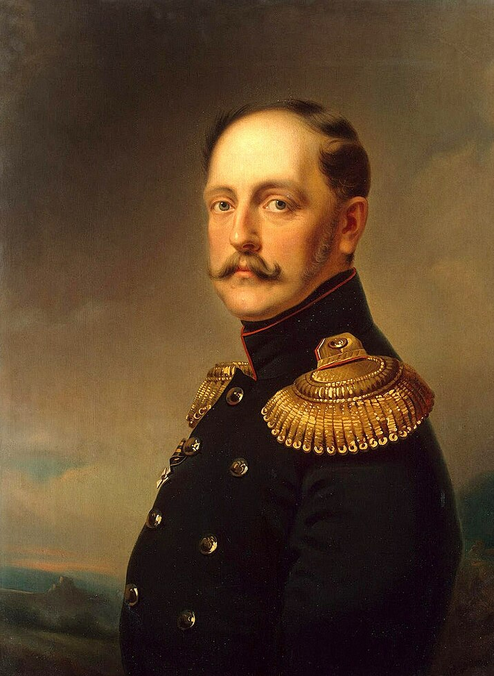
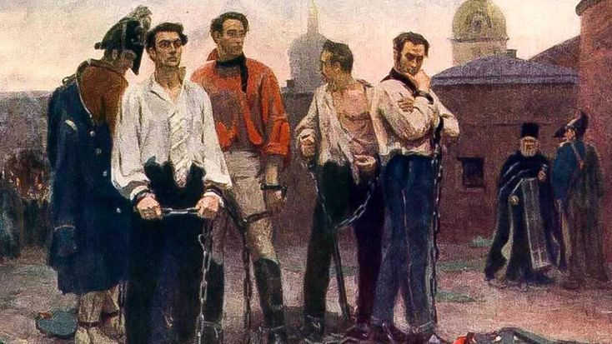
Николай I
император Всероссийский с 19 ноября (1 декабря) 1825 по 18 февраля (2 марта) 1855

Slide 12
Особенности внутренней политики
- Его внутренняя политика была направлена на усиление центральной власти. Фактически главным органом управления стала императорская канцелярия.
- В стране были ужесточены законы, цензура, урезаны свободы университетов, велась борьба с инакомыслием.
- В 1837 г. первая железная дорога соединила Петербург и Царское Село.
- Мануфактуры стали переходить к использованию машин. Возникновение предприятий свидетельствовало о том, что в России началась промышленная революция

Slide 13
Консервативная модернизация:
Усиление роли Собственной Его Императорского Величества канцелярии (СЕИВК).
III отделение (1826) – политическая полиция + корпус жандармов.
Кодификация законов под руководством Сперанского:
Полное собрание законов (1830)
Свод законов (1832)
Денежная реформа Канкрина (1839–1843):
Введение серебряного рубля как основной единицы.
Восстановление доверия к бумажным деньгам.

Slide 14
Славянофилы и западники
- Славянофилы идеализировали коллективистские традиции российского общества, выступали против европейских образцов общественно-государственного управления. Но в то же время они не отрицали научно-технические достижения и блага западноевропейской цивилизации
- Западники идеализировали западную модель государственного и общественного устройства, не меньше славянофилов подвергали критике существовавшие в стране порядки. Однако и те и другие считали, что источником реформ может быть только самодержавие, и потому в целом поддерживали его.

Slide 15
2. Великие реформы

Slide 16
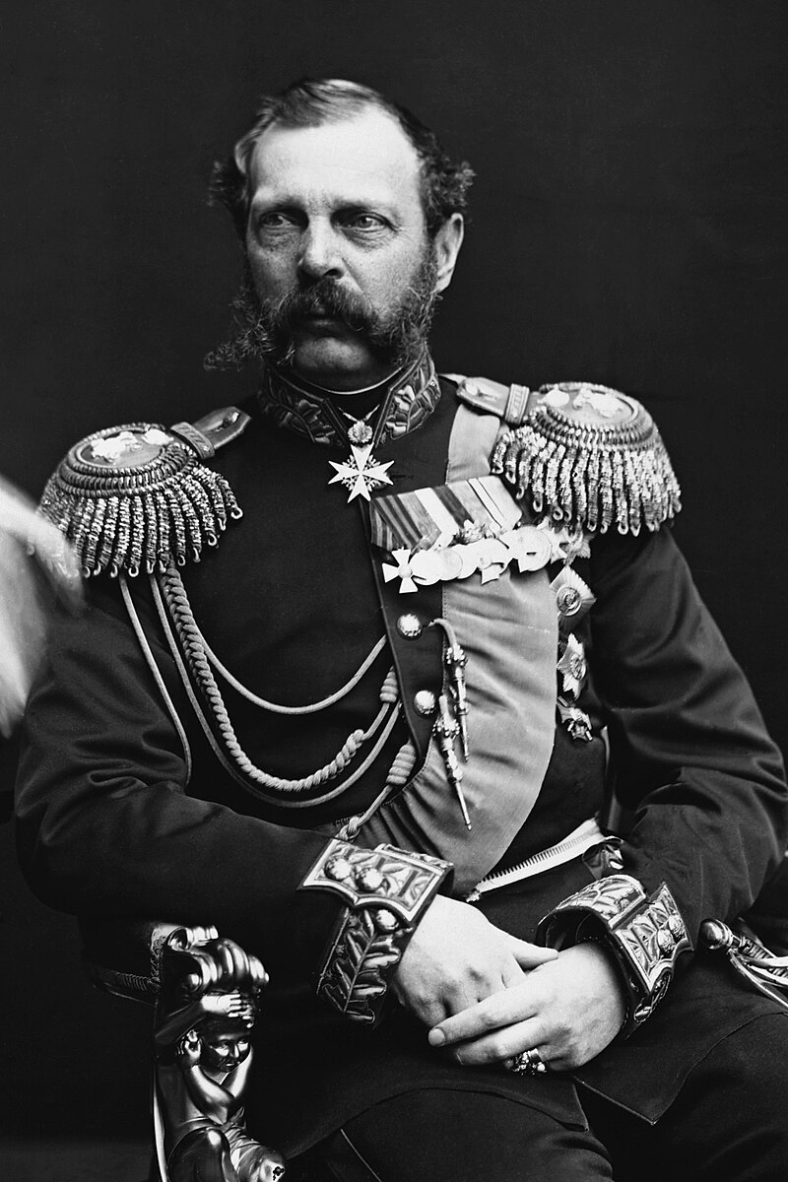
Александр II
Освободитель
российский император (1855—1881 гг.) из династии Романовых, проводивший широкомасштабные реформы

Slide 17
Реформы Александра II
- Крестьянская реформа (отмена крепостного права в 1861 г.)
- Финансовая реформа (1863 г.)
- Реформа образования (1864 гг.)
- Земская реформа (1864 г.)
- Судебная реформа (1864 г.)
- Реформа городского самоуправления (1870 г.)
- Военная реформа (1862-1874 г.)

Slide 18
Крестьянская | 1861, 19 февраля | отмена крепостного права (Манифест 19 февраля). Выкуп наделов. Гражданские права крестьян
Земская реформа | 1864 | создание всесословных органов местного самоуправления (земства)
Судебная реформ | 1864 | введение гласного, состязательного, независимого суда и присяжных
Городская реформа | 1870 | создание городских дум.
Военная реформа | 1874 | введение всеобщей воинской повинности, отмена телесных наказаний, сокращен срок службы, военное обучение
Школьная реформа | 1864 | расширение сети начальных и средних школ

Slide 19
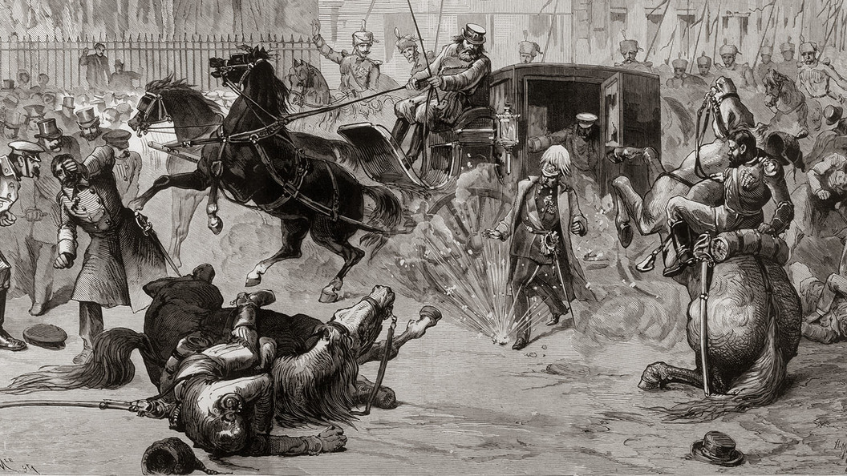
1881 г. – убийство Александра II

Slide 20
3. Россия в конце XIX – начале XX в.

Slide 21
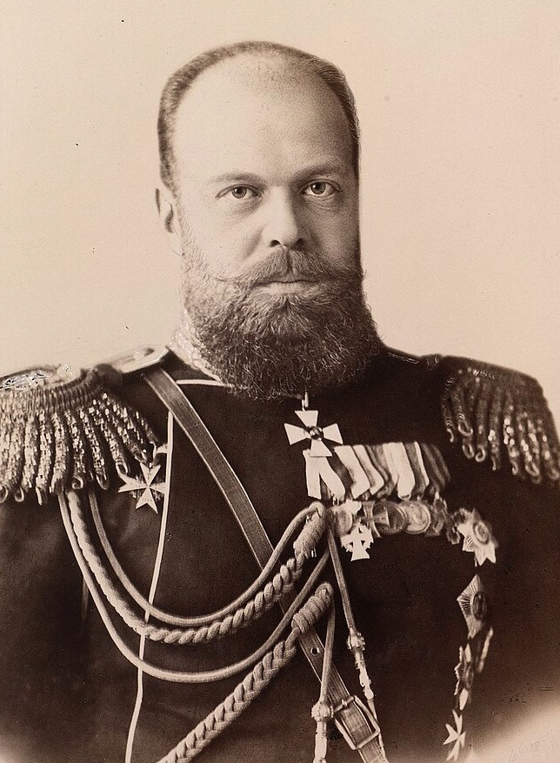
Александр III
Миротворец
император Всероссийский, царь Польский и великий князь Финляндский с 1 [13] марта 1881 по 1894 г.

Slide 22
Особенности политики Александра III
- Была усилена политическая цензура, произведены аресты многих противников царского режима
- Были отменены (ограничены)многие реформы Александра II
- За внешнеполитическое спокойствие при его правлении получил прозвание Миротворец: в годы его царствования Россия не вела ни одной войны
- происходил постепенный экономический рост

Slide 23
Усиление сословного принципа в земствах и городском самоуправлении.
Консерватизм.
Введение земских начальников (1889) – назначались из дворян.
Ограничение автономии университетов.
Запрет ночного труда женщин и детей.
Ограничение труда малолетних.
Отмена временнообязанного положения крестьян

Slide 24
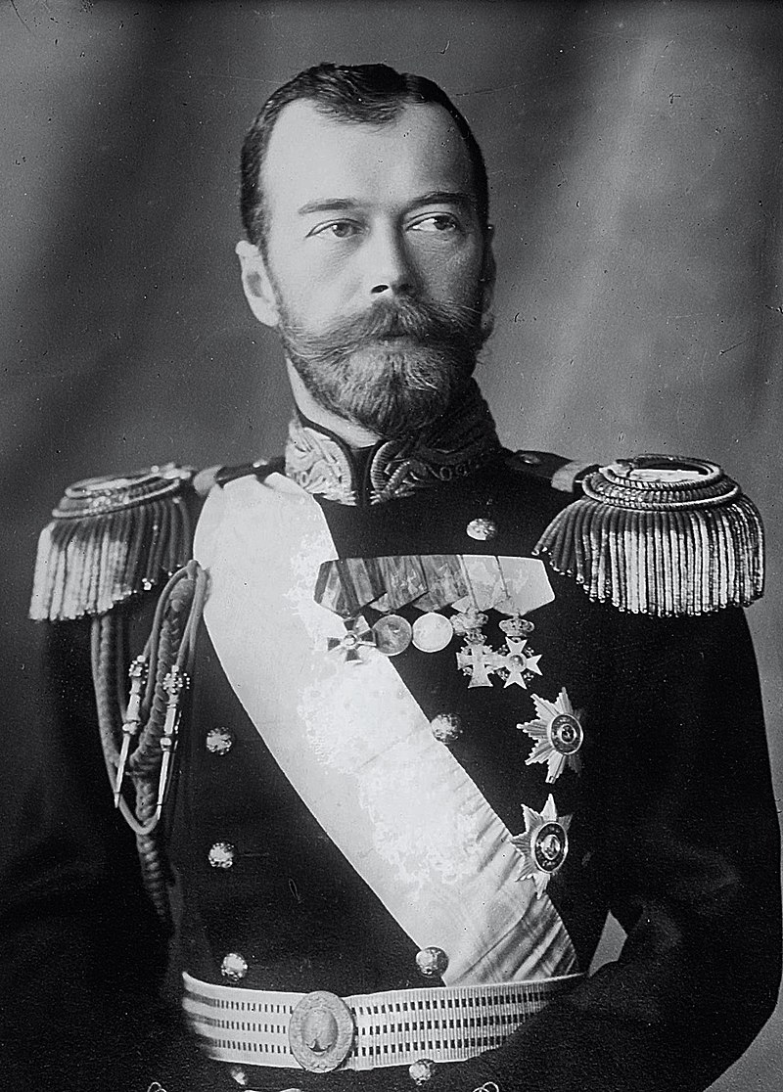
Николай II
последний император Всероссийский, царь Польский и великий князь Финляндский (20 октября [1 ноября] 1894 — 2 [15] марта 1917) из императорского дома Романовых.

Slide 25
Особенности развития России при Николае II
- С 1893 г. наметился бурный промышленный рост. В России оформились угольная, нефтяная и горно-металлургическая отрасли машинной индустрии.
- Появились заводы-гиганты, как, например, Путиловский в Санкт-Петербурге, на котором было занято 12 тыс. рабочих.
- Концентрация капитала позволяла организовать совместную промышленную деятельность в форме синдикатов.
Индустриальные регионы возникли в Украине и на Урале, недра которых богаты такими полезными ископаемыми, как уголь и железо, что способствовало развитию там тяжелой промышленности
-Постепенно формировался капиталистический уклад в сельском хозяйстве (фермерство, аренда, наем, внедрение технических достижений и освоение новых культур). Новые методы применялись в основном в Польше, Прибалтике, Сибири, но не в Центральной России

Slide 26
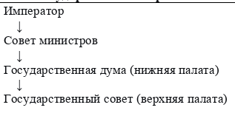
Схема государственного строя после 1905 г.: переход к конституционной монархии

Slide 27
Революция 1905–1907 → Манифест 17 октября 1905:
Свободы слова, собраний, совести.
Создание Государственной думы – первый парламент.
Основные государственные законы 1906:
Россия – дуалистическая монархия (сохранение власти императора + Дума).

Slide 28
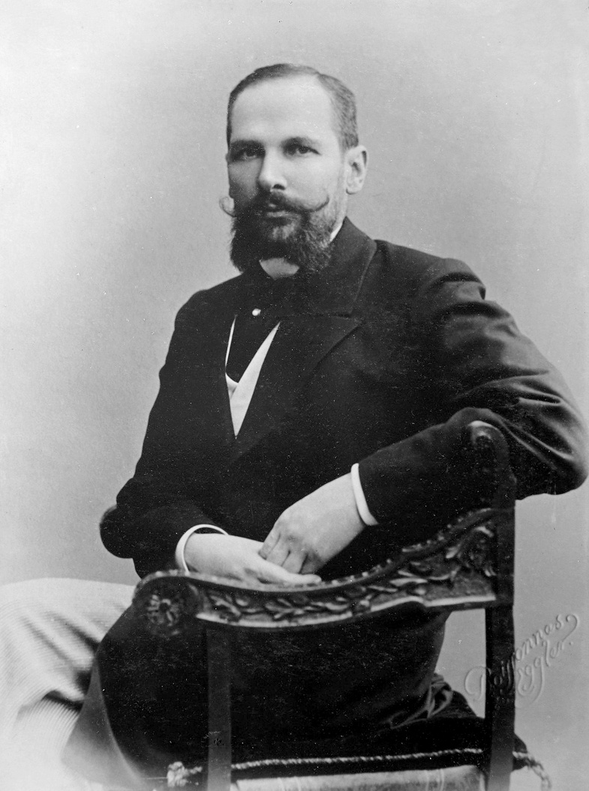
Петр Аркадьевич Столыпин
российский государственный деятель, российский государственный деятель. Столыпин в 1905—1906 годах провёл целый ряд законопроектов, которые вошли в историю как столыпинская аграрная реформа, главным содержанием которой было введение частной крестьянской земельной собственности.

Slide 29
Социально-экономическое развитие
Крепостное право и его отмена
До 1861 – крепостное право как главный тормоз экономики.
После 1861 – сохранение пережитков: отработки, сервитуты, малоземелье.
Столыпинская аграрная реформа (1906–1911):
Разрушение общины → создание частных хуторов и отрубов, переселение в Сибирь
Крестьянский банк для покупки земли.

Slide 30
Социально-экономическое развитие
1830–1880-е гг. – поздний и длительный переход.
Причины отставания:
Сохранение крепостного права.
Слабое развитие рынка свободной рабочей силы.
Текстильная промышленность – наиболее развитая (наёмный труд, рынок сбыта).
1890-е гг. – промышленный подъём (рост в 1,5 раза к 1900 г.).
1909–1913 – новый подъём (рост с 4,3 до 6,5 млрд руб.).
Промышленный переворот

Slide 31
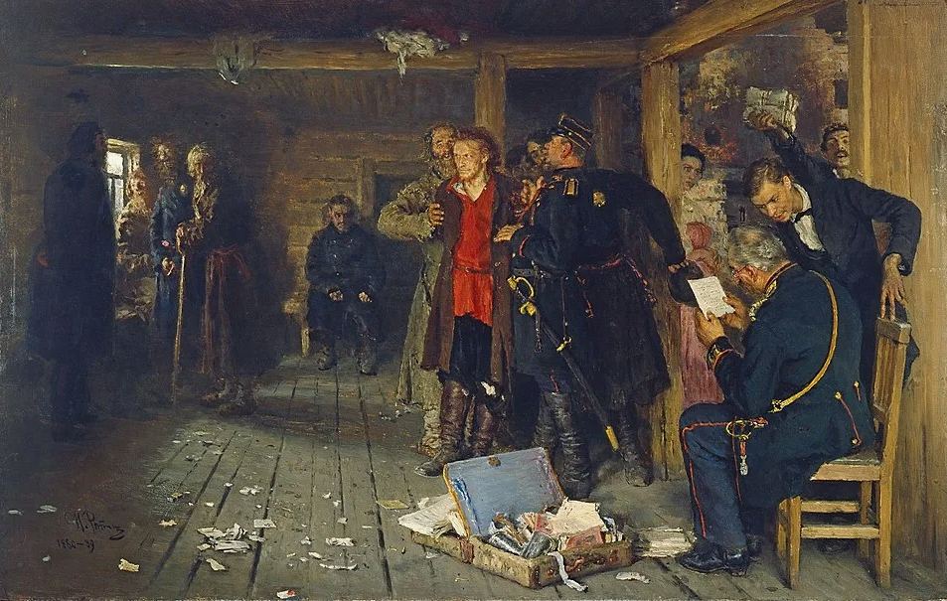
Общественные движения и идеологии
-Декабристы (1825) – дворянские революционеры, выступление 14 декабря 1825 г.
-Разночинцы (1860–1870-е) – интеллигенция, радикальные кружки («Земля и воля»).
-Народники (1870-е) – «хождение в народ», террор (убийство Александра II 1 марта 1881 г.).
-Марксисты (конец XIX в.) – рабочие кружки, создание РСДРП (1898, раскол на большевиков и меньшевиков в 1903).

Slide 32

Государственная идеология
Триада Уварова (1833): «Православие, самодержавие, народность».
Консерваторы:
К. П. Победоносцев, Ф. В. Булгарин.

Slide 33
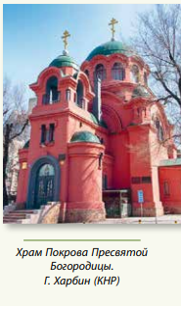
Русская православная церковь
Глава церкви – Святейший синод (с 1721), обер-прокурор – светский чиновник.
Запрет перехода из православия (до 1905).
Финансирование церковно-приходских школ.
Миссионерская деятельность в Азии (Япония, Китай, Корея).
Оптина пустынь – духовный центр (г. Козельск).

Slide 34
4. Внешняя политика

Slide 35
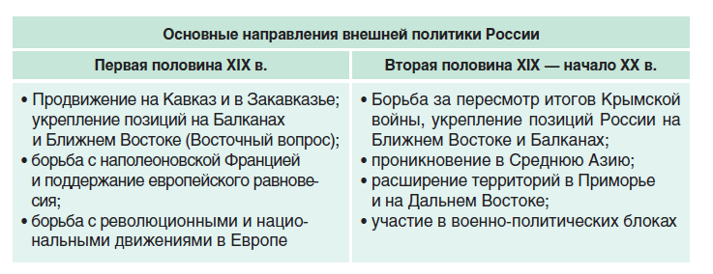
Основные положения
-

Slide 36
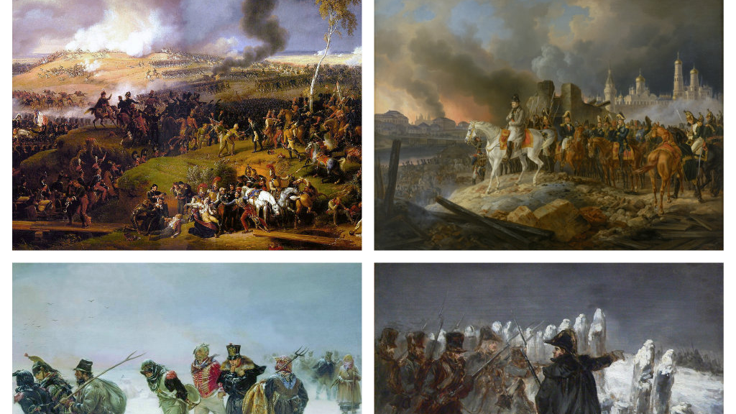
1812 г. – Отечественная война

Slide 37
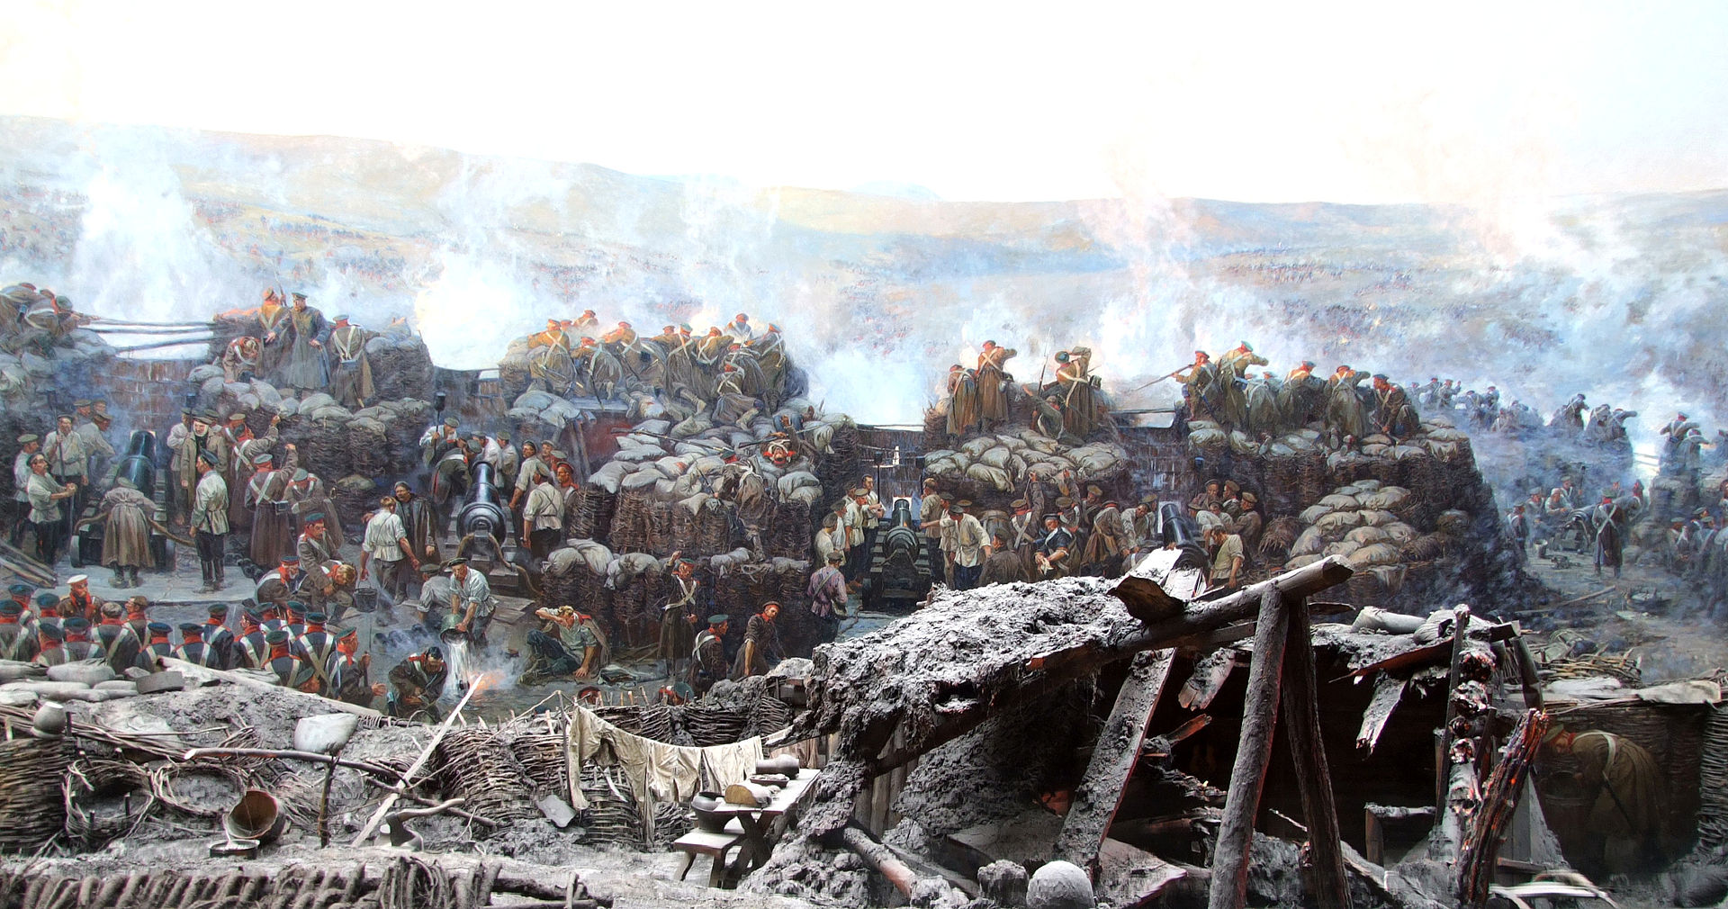
1853-1856 гг. – Крымская война

Slide 38
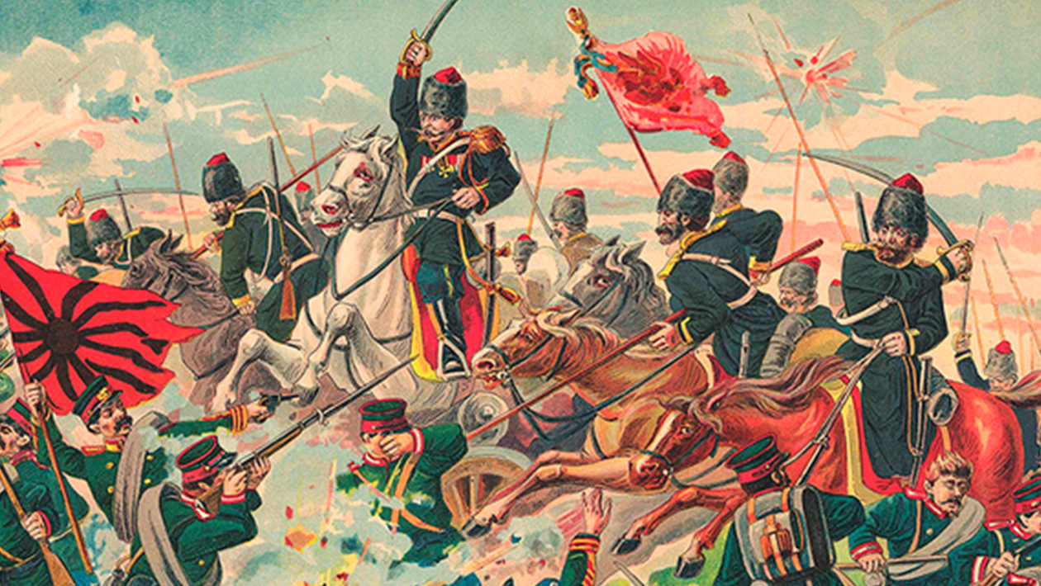
1904-1905 гг. – Русско-Японская война

Slide 39
https://youtu.be/r3NwSv5u13c

Slide 40
5. Политические движения

Slide 41
Движение народников
- Народники считали реформы полумерами и даже обманом населения.
- С точки зрения идеологов народничества решить назревшие вопросы можно было лишь путем революционного переворота
- После убийства в 1881 г. царя революционное народничество было разгромлено и фактически прекратило свое существование. Пошло на спад и либеральное движение

Slide 42
Консервативное движение
- Самым популярным в России стало консервативное движение, так как оно лежало в основе государственной политики.
Заимствование западных образцов ни к чему хорошему не приведет, и выступали за сохранение самобытности исторического пути России, в основе которого, идея православия, самодержавия и народности.
Консервароры заняли ведущие позиции в обществе и государстве.

Slide 43
Социалистическое (марксистское движение)
- Как и народники, конечной целью революционной борьбы марксисты считали построение социалистического общества.
- Однако, в отличие от народников, они избрали иную стратегию борьбы с самодержавием.
Ставка была сделана на мобилизацию рабочего класса и создание на его основе революционной организации с целью подготовки народного восстания
- Видными теоретиками и пропагандистами марксизма были Г. В. Плеханов и В. И. Ленин.

Slide 44
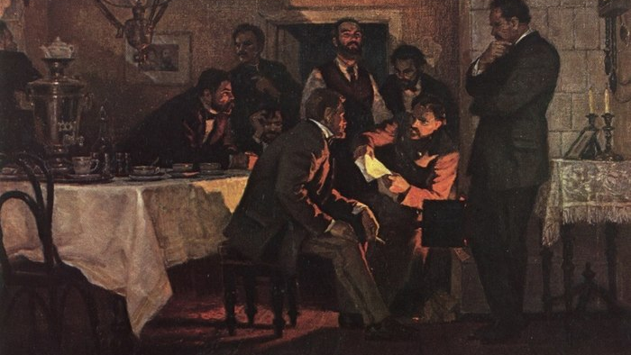
1898 г. – создание Российской социал-демократической рабочей партии

Slide 45
6. Революция 1905-1907 гг.

Slide 46

Причины революции
Недовольство политикой самодержавия
Аграрный и национальный вопрос
Требование 8-ч рабочего дня, социальных и демократических преобразований

Slide 47
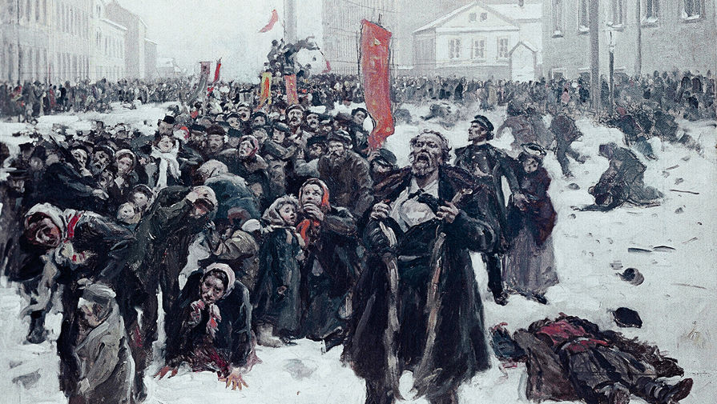
22 января 1905 г. – Кровавое воскресенье

Slide 48
Основные события 1905 г.
Январь – март – широкая забастовка рабочих крупных городов
Лето – массовые выступления в армии и на флоте
Лето – активное включение крестьян в забастовочное движение
Осень – всероссийская стачка

Slide 49

Манифест 17 октября
Были гарантированы демократические права и свободы
Заявлялось о создании Государственной Думы
Гарантировалось право голоса всем жителям России

Slide 50
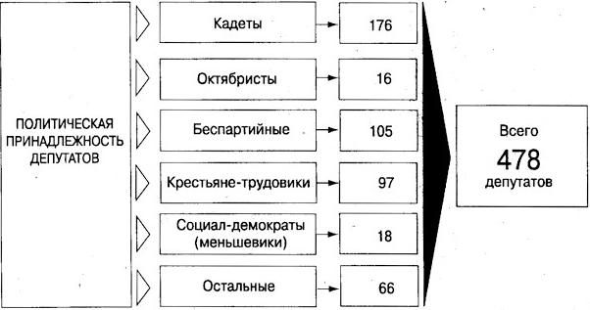
1 Государственная Дума - 27 апреля (10 мая) — 9 (22) июля 1906 года

Slide 51
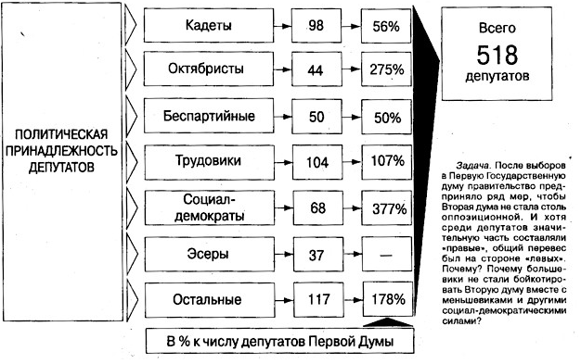
II Государственная Дума (20 февраля — 3 июня 1907 года)

Slide 52
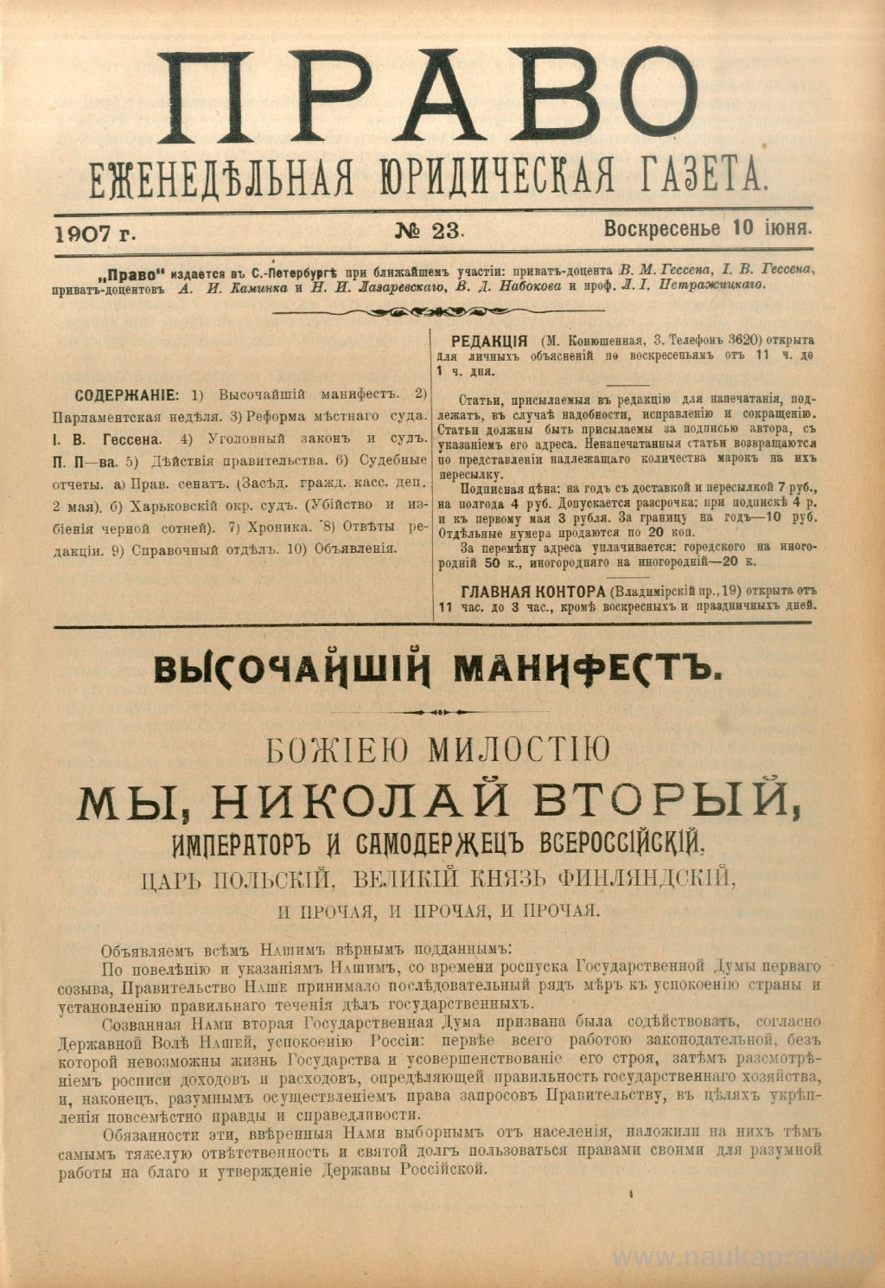
3 июня 1907 г. – роспуск II Государственной Думы

Slide 53
Домашнее задание

Slide 54

Тест, д/з, отметки, онлайн-урок

